Slide 1
Forskning i Teledialog
Forskningspublikationer er tilgængelige på www.teledialog.au.dk

Slide 2
Tre nedslag og lidt kant…

Slide 3
#1
Earlier, we had more time to talk to both children and families. But today we are writing much more than we did 25 years ago, we are doing more case files and it is also part of a development with administrative IT systems.

Slide 4
#1 – Nærhed & AFSTAND
Spørgsmål: Hvordan påvirker digitalisering ‘afstanden’ mellem offentlig fagperson og den enkelte borger?
Svar: Teledialog skaber nærhed, MEN kun ved at indføre nye former for distance!
Pointe: Nærhed og afstand er ikke modsætninger, men indvævet i hinanden på forskellig vis

Slide 5
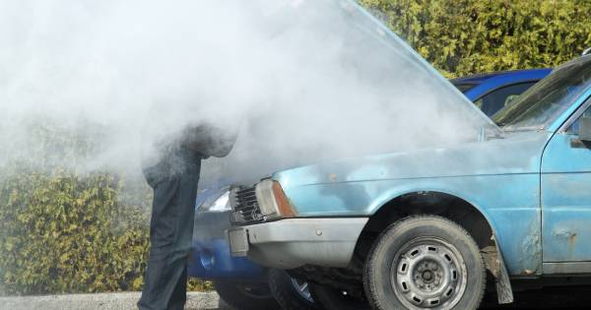
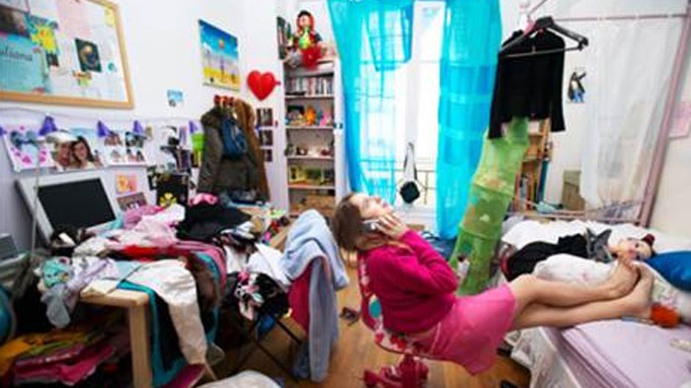
#1
Teledialog som fælles-tredje oplevelse
”Side-snakke” gennem ”usynlige vægge”
Distanceret tilgængelighed

Slide 6
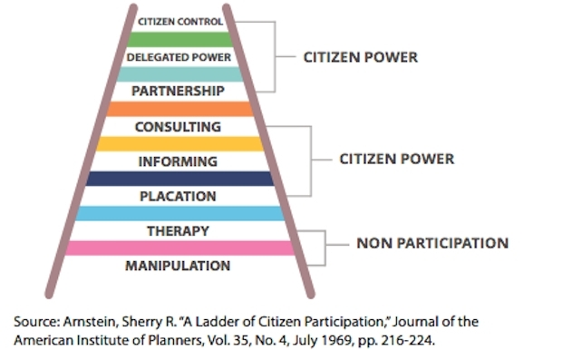
#2

Slide 7
#2 – Inddragelse
Spørgsmål: Hvad er inddragelse i konkret praksis (forskning, sagsbehandling, osv.?)
Svar: Det er altid ‘partielt’ og alle mulige blander sig! Men det behøver ikke være skidt.
Pointe: Hvis vi aldrig gør det rigtigt (i en idealiseret form) må vi redegøre, argumentere og reflektere meget mere
Eksempler:
Meget afgøres i projekters forspil – fx var ‘rapport-børn’ afgørende for Teledialog
Økonomiske, juridiske, tekniske, sociale og personlige forhold ’blander’ sig. Ingen er alene i verden, ingen repræsenterer fuldt ud andre, og alle ‘transformerer’ hinandens ønsker

Slide 8
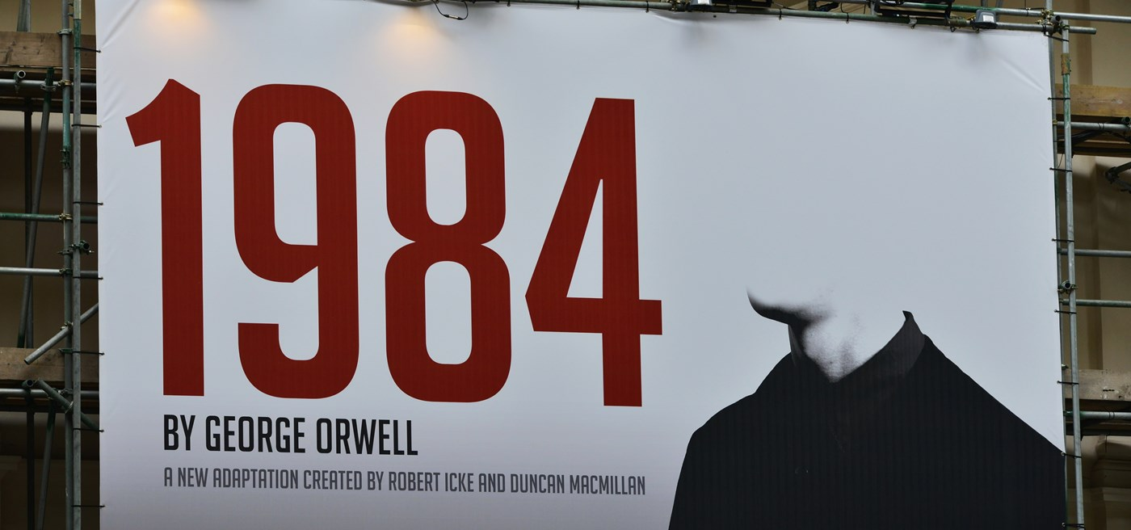
#3

Slide 9
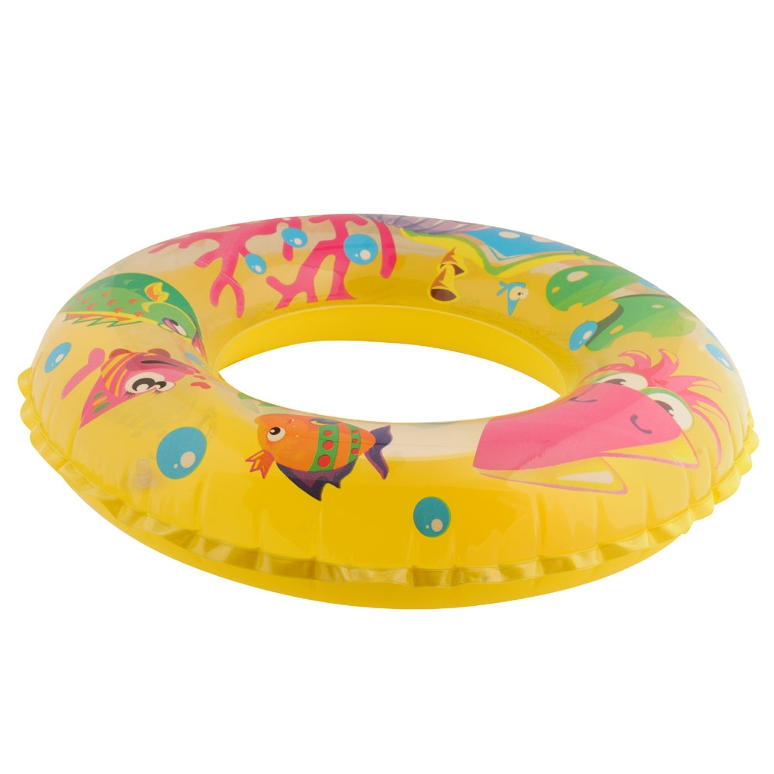
#3 – privacy
Privacy?
Spørgsmål: Hvad er privacy?
Svar:
Privacy er ikke knyttet til individer, men optår i mødet mellem mennesker (og andre ting)
Privacy fremtræder som ‘friktioner’ eller ‘forhandlinger’
Privacy er ikke altid ‘til stede’
Privacy er altså et ‘encounter’ mellem forskellige mennesker, teknologier, osv..
Privacy?

Slide 10
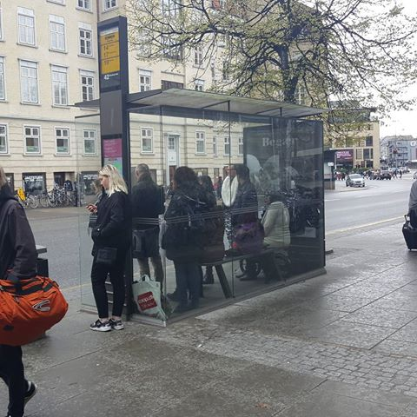
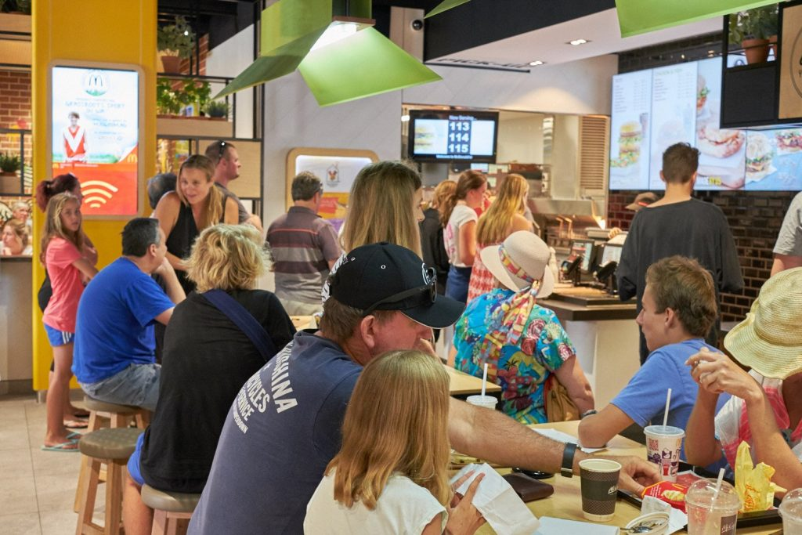
If my case manager wants to talk to me then it is no problem to sit here and talk to her through a headset. But if there are things that I want to discuss, then I know it is private stuff, and then I want to be in a room to myself.

Slide 12
Lidt kant at gå hjem med
Praksis er altid relevant for forskning………. men hvor ofte er det omvendt?
Vidensomsætning og samtidighed
Medforskning (forskning i egen praksis)
Efterspil?

